Slide 1


UBND QUẬN LONG BIÊN
TRƯỜNG MN HOA ANH ĐÀO
LĨNH VỰC: PHÁT TRIỂN NHẬN THỨC
ĐỀ TÀI: TRÒ CHUYỆN VỀ MÙA XUÂN
Giáo viên: Nguyễn Ngọc Quý
Năm học: 2023 - 2024

Slide 2

I : Ổn định
- Cô và trẻ hát: Mùa xuân đến rồi

Slide 3
II: Phương pháp tổ chức

Slide 4

Trò chuyện về mùa xuân
- Ai biết một năm có mấy mùa? Đó là những mùa nào?
- Các con thử nghĩ xem bây giờ là mùa gì?
- Tại sao các con nghĩ bây giờ là mùa xuân?
- Mùa xuân có gì đặc biệt?

Slide 5
Bé biết gì về mùa xuân
* Tìm hiểu về thời tiết mùa xuân
- Thời tiết mùa xuân như thế nào? Có gì khác so với thời tiết mùa đông?
(Mùa xuân thời tiết ấm áp, mùa đông lạnh giá)

Slide 6
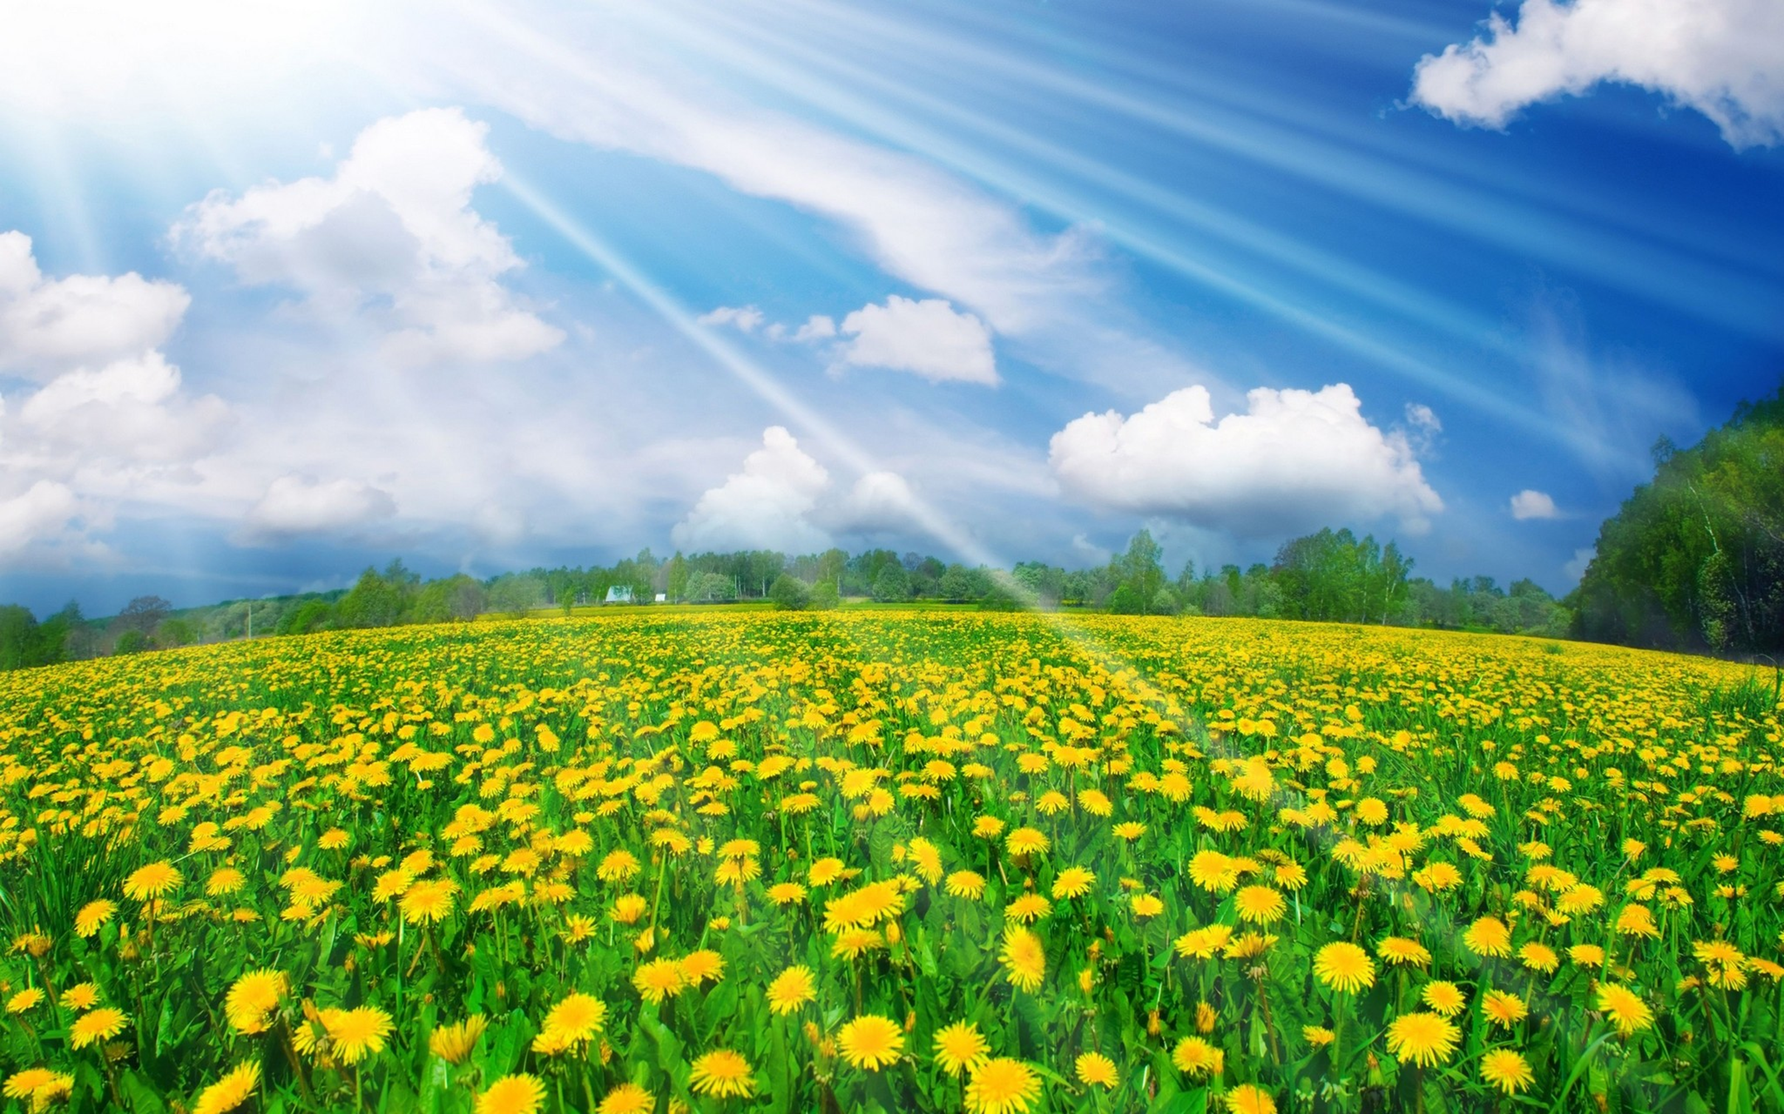
+ Bầu trời mùa xuân như thế nào? Khi nhìn lên bầu trời chúng mình thường thấy những gì?

Slide 7
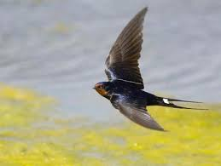

Slide 8
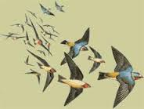
Chim én bay về
+ Mùa xuân còn có những dấu hiệu nào khác nữa? Mưa, mây, gió, nắng?

Slide 9
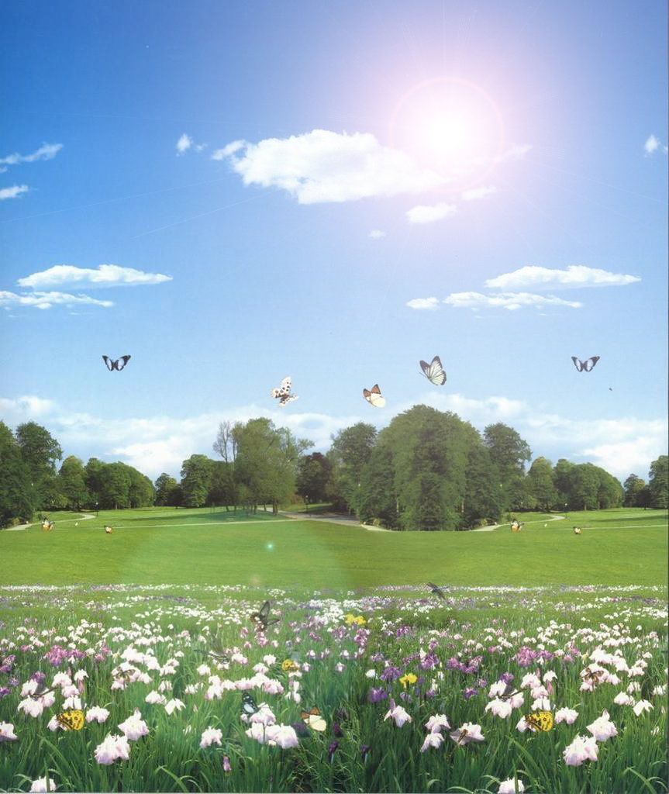
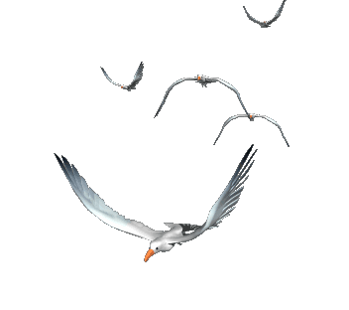


Bầu trời trong xanh
Nắng ấm

Slide 10

không khí ấm áp

Slide 11
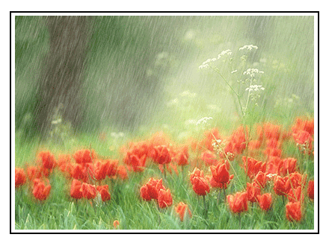
MƯA PHÙN
- Đố các con biết mưa phùn còn gọi là mưa gì (mưa xuân) ? Vì sao gọi là mưa phùn?
( mưa rất nhẹ, hơi có gió)

Slide 12
- Thế mùa đông bầu trời như thế nào? Gió mùa đông như thế nào?
Trẻ so sánh thời tiết mùa đông với mùa xuân
-> Cô KQ: Mùa xuân là mùa đầu tiên của một năm mới, khi mùa xuân đến bầu trời trong xanh hơn, thời tiết ấm áp hơn, cây cối đâm chồi nảy lộc và thường xuất hiện những cơn mưa xuân hay còn gọi là mưa phùn

Slide 13
*Tìm hiểu về cảnh vật cây cối, trong mùa xuân
+ Khi mùa xuân đến chúng mình thấy cây cỏ, hoa lá có những thay đổi gì?

Slide 14
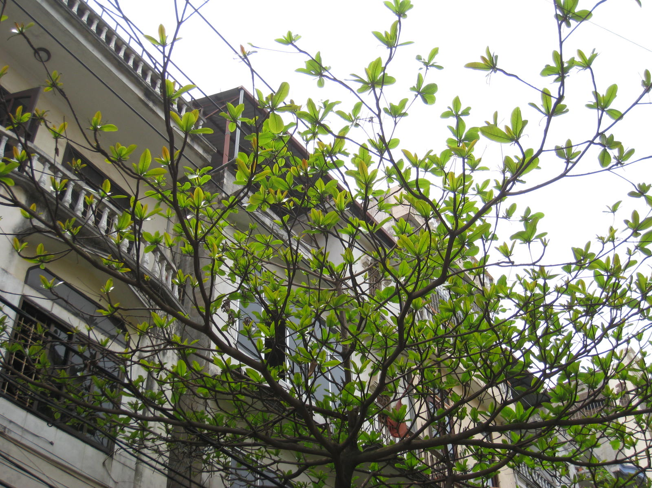
ĐÂM CHỒI NON

Slide 15
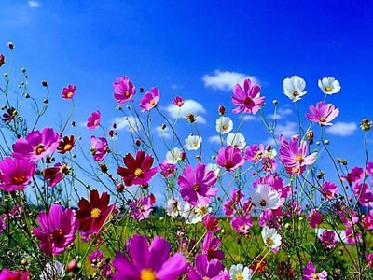
+ Những loài hoa nào nở vào mùa xuân?

Slide 16

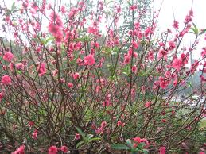
HOA MÙA XUÂN

Slide 17
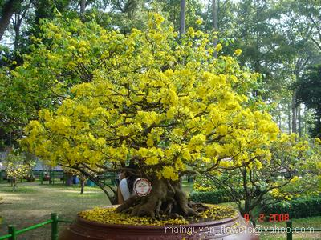

Slide 18
*Tìm hiểu về hoạt động của con người vào mùa xuân
- Mùa xuân đến mọi người thường làm gì?
+ Mùa xuân đến các con thích gì nhất? Bố mẹ các con thường làm gì? Đi những đâu? Các con muốn cùng bố mẹ làm những gì?

Slide 19


Slide 20
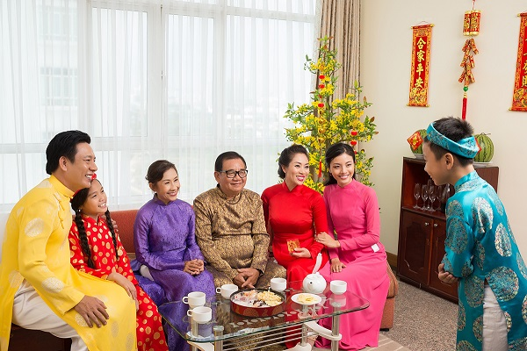

Slide 21
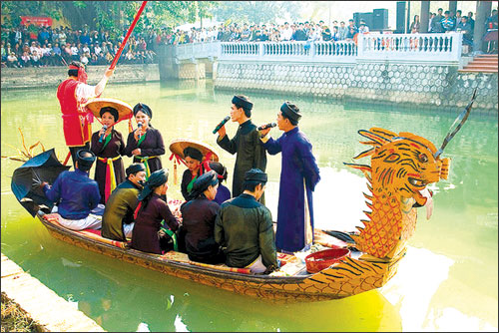

Slide 22
Giáo dục: Giáo dục trẻ không ngắt lá, hái hoa, bẻ cành

Slide 23
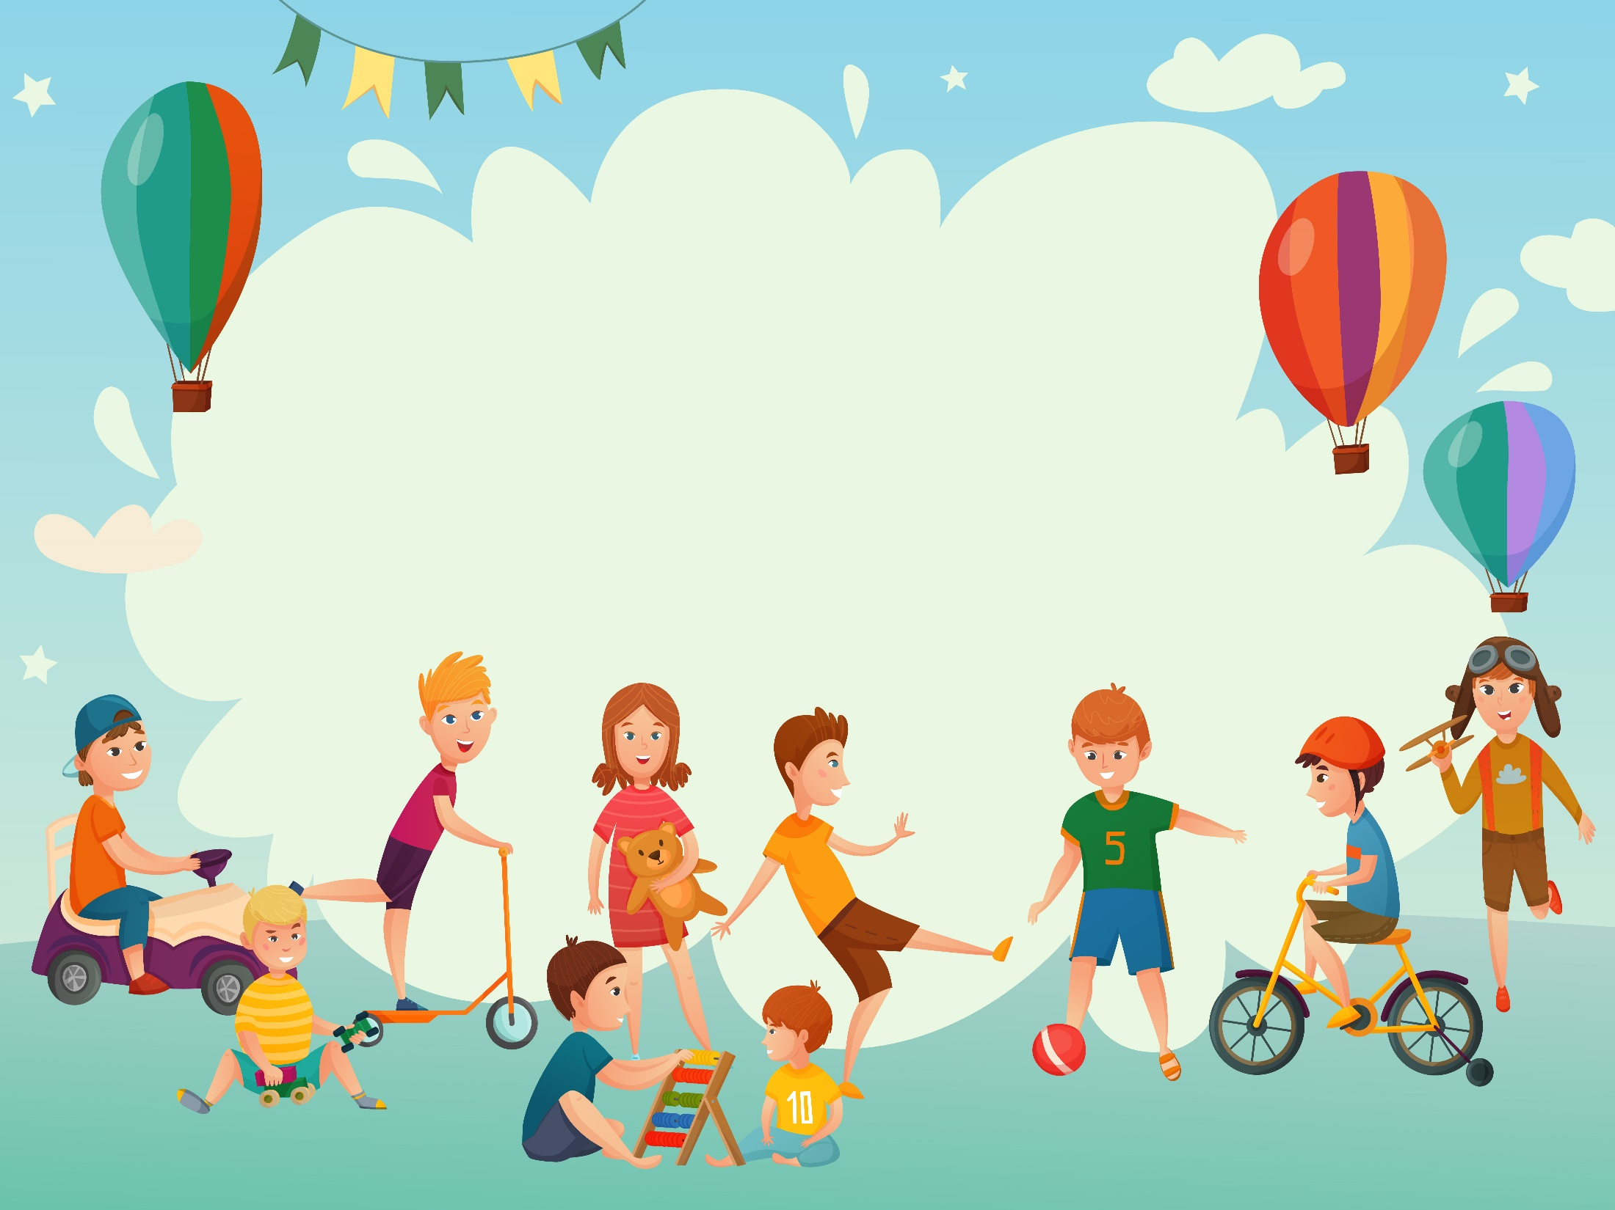
Trò chơi: Thi xem ai nhanh

